Slide 1

Le WiFi 802.11ac
Nouvelle norme sans fil

Slide 2
Sommaire
Les normes existantes et leurs caractéristiques
La technologie BEAMFORMING
Les avantages de la nouvelle norme WiFi AC

Slide 3
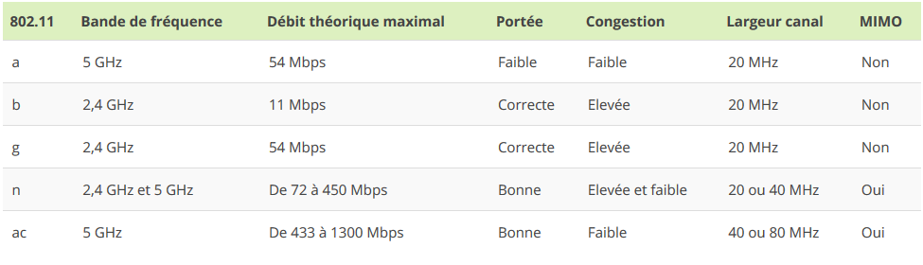
Les normes existantes et leurs caractéristiques

Slide 4
Les normes existantes et leurs caractéristiques
Norme 802.11a : + Meilleure Stabilité
          - Faible Portée
Norme 802.11b/g : + Portée accrue (Débit identique)

Slide 5
Les normes existantes et leurs caractéristiques
La norme 802.11n :
-Mimo (Multiple Input Multiple Output)
-La largeur de canal

Slide 6
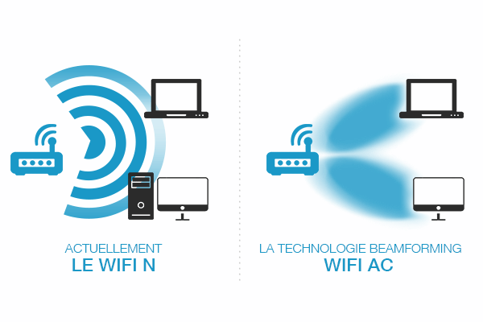
La technologie BEAMFORMING
Diffusion des ondes améliorée

Slide 7
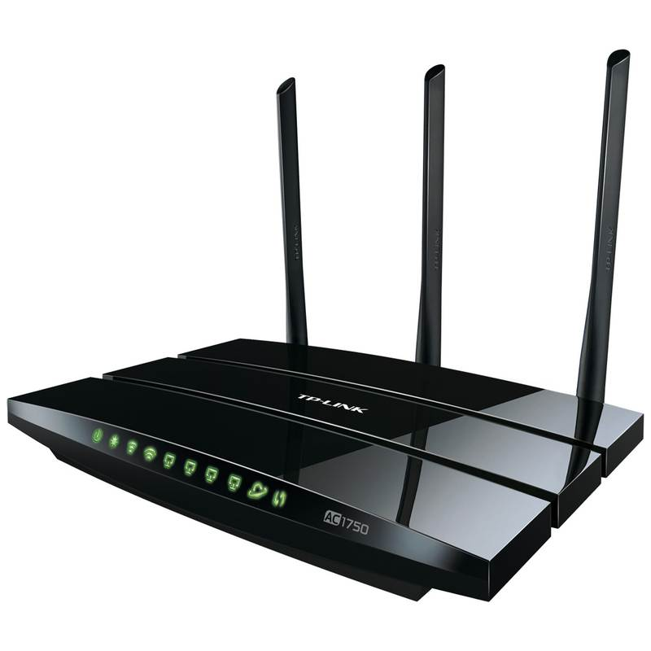
La technologie BEAMFORMING
Bande de fréquence des 5GHz

Slide 8
Les avantages de la nouvelle norme WiFi AC
Le 802.11 ac en cinq points
- Jusqu'à 1,3 Gbit/s, soit trois fois plus rapide que le 802.11n
- Six fois plus économe en énergie que le 802.11n
- Plus fiable et performant
- Meilleure couverture, d'où une réduction des zones non couvertes
- Rétrocompatible avec les Wi-Fi 802.11 a et n (en 5 GHz)

